Slide 1
石林县全面推进基层政务公开标准化规范化工作实施方案
政策解读

Slide 2
01.
2020年底前，初步建成县、乡两级政府政务公开事项目录体系，政务公开制度持续规范，组织保障更加有力。
2021年底前，村（居）民委员会建立完善公开事项清单，村务公开制度更加完善。实现基层政府行政权力运行全过程和政务服务全流程公开、透明，显著提高石林县政务公开标准化水平。
工作目标
02.
2023年，基本建成统一规范的基层政务公开标准体系，覆盖各部门、各乡镇人民政府（街道办事处）行政权力运行全过程和政务服务全流程，基层政务公开标准化规范化水平大幅提高，政务公开工作机制、公开平台、专业队伍进一步健全完善，政务公开能力和水平显著提升。
03.

Slide 3
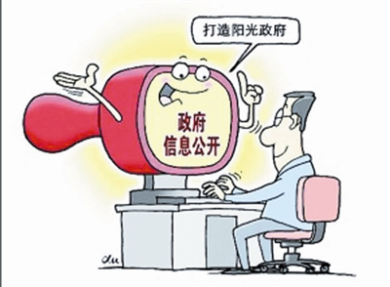
重点工作

Slide 4
1.编制26个试点领域政务公开标准目录
对照国务院部门制定公布的26个试点领域标准指引，编制完成县、乡两级试点领域政务公开事项标准目录。
标准指引要素：公开事项的名称、内容、依据、时限、主体、方式、渠道、公开对象等要素。
2.抓好其他领域标准指引落实工作
依据法律法规和本部门职责变化情况，做好标准目录调整完善工作，其他领域政务公开事项标准目录在国务院部门相关标准指引公开发布后3个月内编制完成。

Slide 5
3.优化政务公开平台
推进政府网站和政府信息公开平台规范化建设。
推动政务新媒体健康发展。
拓宽政务公开渠道。
4.推进办事服务公开标准化
建立健全县、乡、村三级便民服务公开标准，确定实体大厅可受理事项、一次性告知清单，推行信息主动推送等工作方式，推动全县政务服务事项实现 “一窗通办”、“一网通办”、“一次办成”、“马上办好”。

Slide 6
5.规范政务公开工作流程
围绕政务决策、执行、管理、服务、结果“五公开”，优化政务公开工作流程。建立完善保密审查、责任追究等制度。
完善依申请公开办理流程。完善接收、登记、审核、办理、答复、归档等内部工作制度，不断提高答复专业化、法治化水平。
健全解读回应工作机制。政策解读按照政策文件与解读材料、解读方案“三同步”要求实施。建立健全政务舆情收集、研判、报送、处置、回应等机制，及时发布权威信息，解疑释惑，正确引导、凝聚共识，着力提高回应的及时性、针对性和有效性。

Slide 7
强化组织领导
各部门、各乡镇人民政府（街道办事处）明确分管负责人、具体责任科室和工作联络员，强化机构和人员保障，高位统筹，精心组织实施。
工作要求
强化协调推进
各有关部门要加强同上级业务部门的沟通对接，各乡镇人民政府（街道办事处）要立足直接联系服务群众实际，积极探索创新适应基层特点的政务公开工作机制和方式方法。县委宣传部、县政府办、县工业和信息化局、县政务服务局、县委网信办、县融媒体中心等部门建立完善协调联动机制，形成推进政务公开标准化规范化的工作合力。
强化监督检查
县政府办公室对推进基层政务公开标准化规范化工作进行监督检查，并定期进行评估，工作推进情况纳入年度政务公开考核。

